Slide 1
備蓄食品の保管について
小目標③ 災害時への備えに取り組む態度を養う
学習８

Slide 2
①備蓄食品の保管場所を知る。
学習８

Slide 3
問題です！

Slide 4
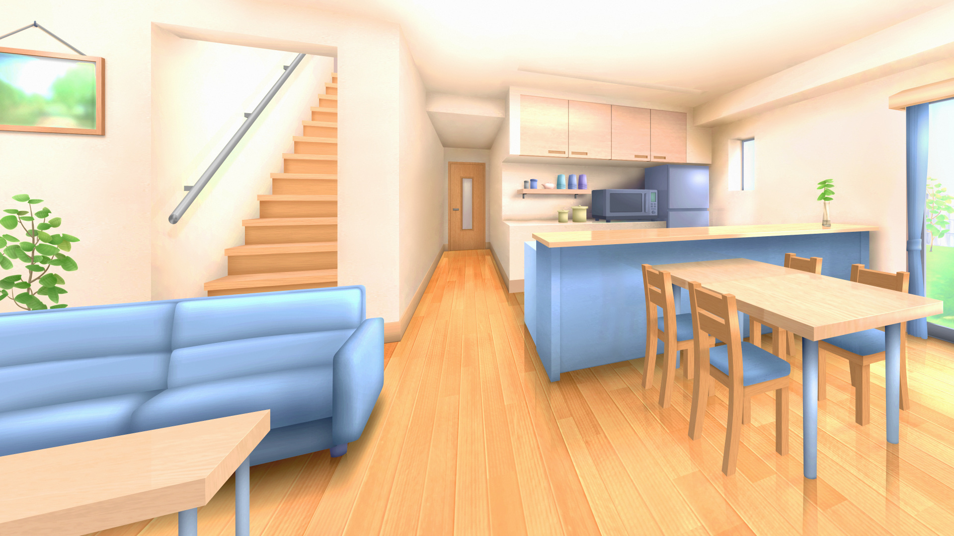
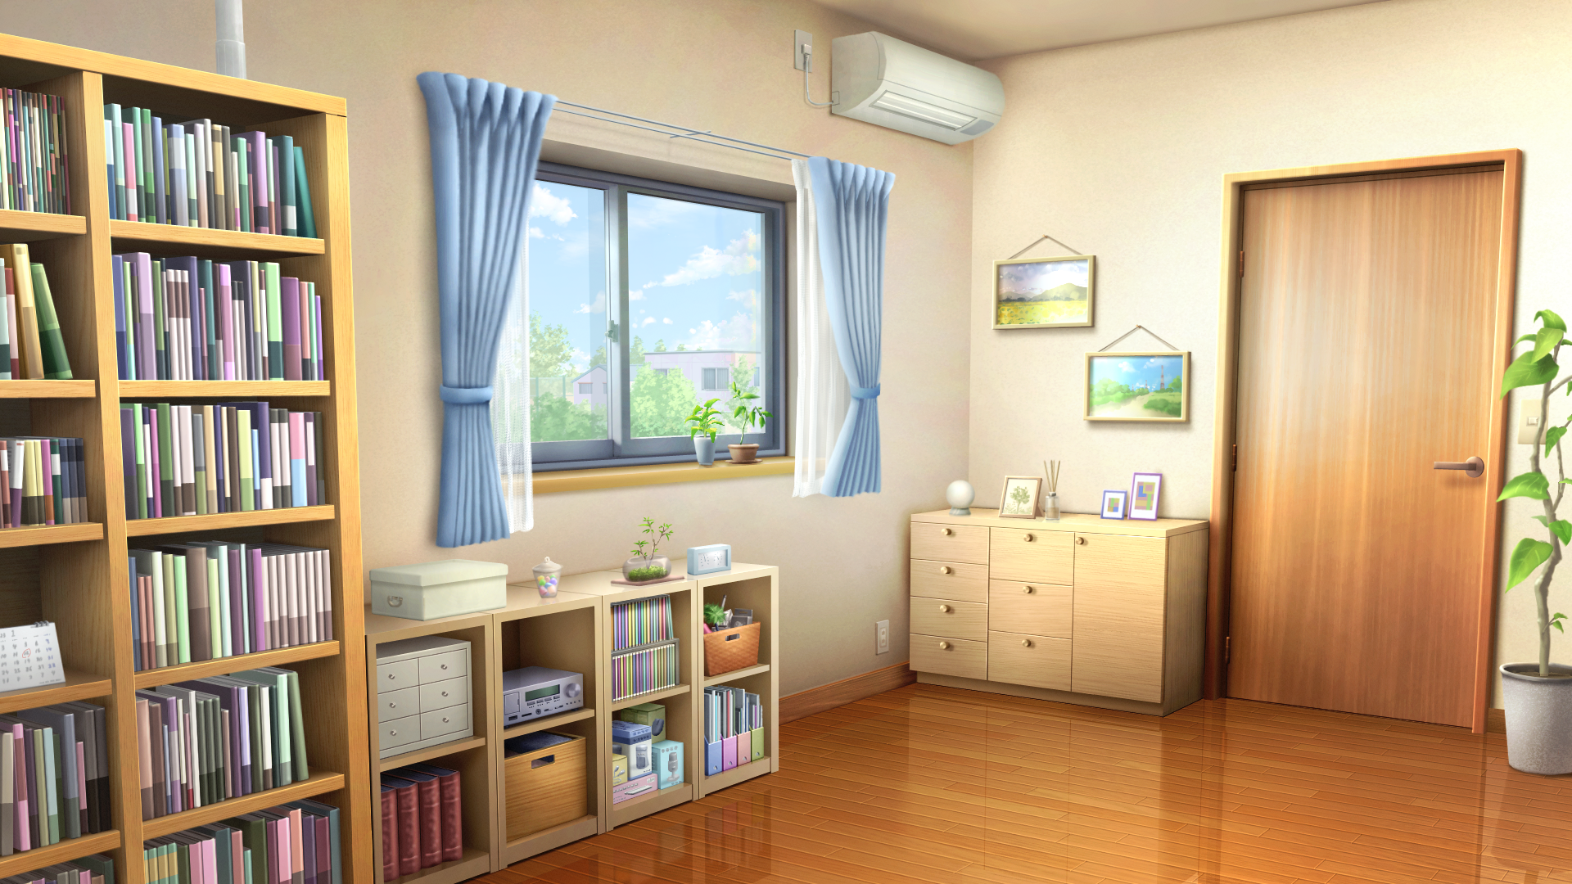
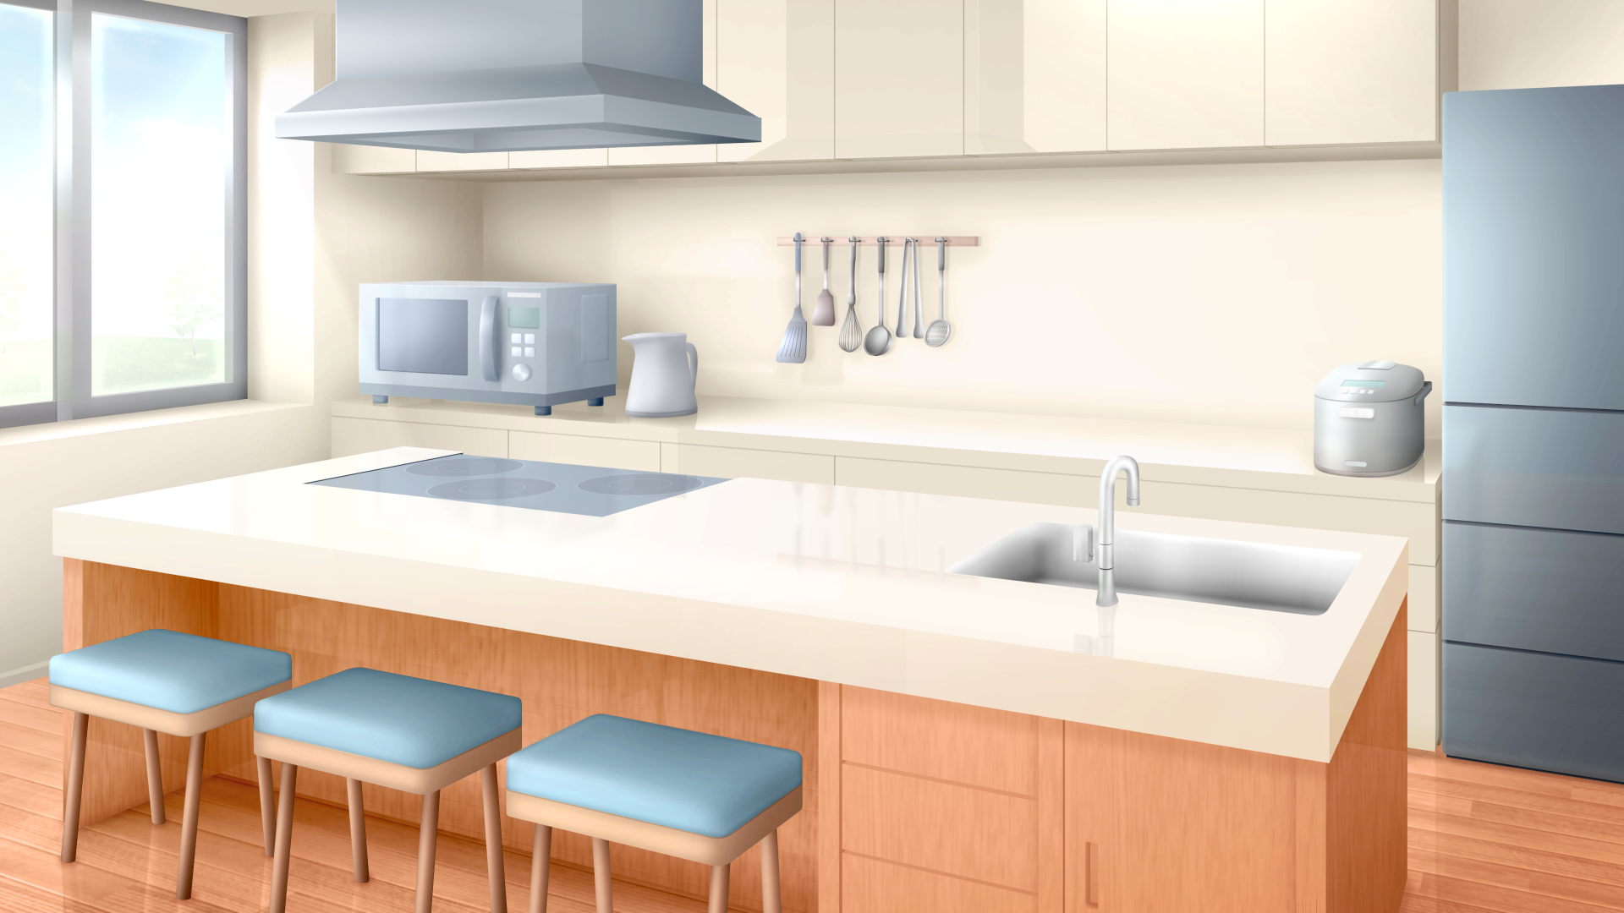
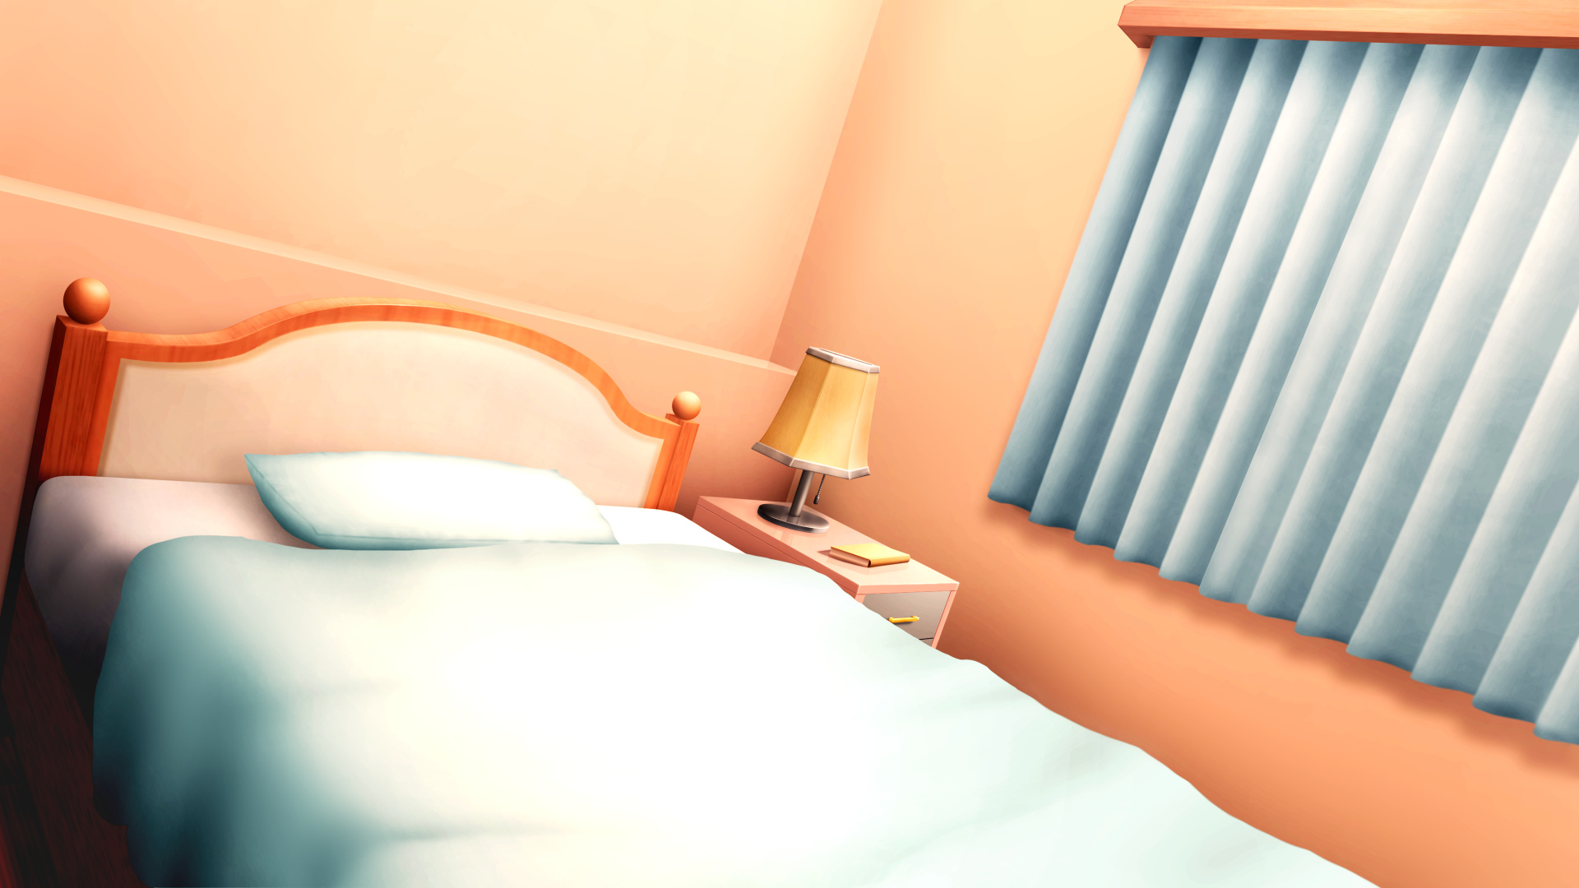
びちく食品は家の中のどこに
お
置くとよいでしょうか
イラスト出典：みんちりえ（ https://min-chi.material.jp/ ）

Slide 5
ひつよう こんな時、どこにびちく食品が必要？
①リビングでテレビを見ているとき
りょうり
②キッチンで料理をしているとき
③夜、ねているとき
ひつよう
④すぐにひなんする必要があるとき

Slide 6
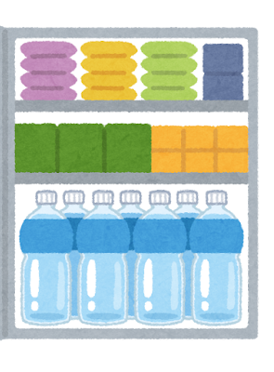
お びちく食品の置き場所
【ポイント】
ふくすう お
①複数の場所に置く
りょうり
テレビを見ているとき、料理をしているとき、ねてい
さいがい
るときなどいつ災害が起きても使えるようにするため。
お
②ひじょう時にすぐに持ち出せる場所に置く
さいがい
クローゼットなどは、災害時にすぐに取り出しにくい。

